Slide 1
Katecheza 15
Kocham mamę tak, jak Pan Jezus Maryję

Slide 2
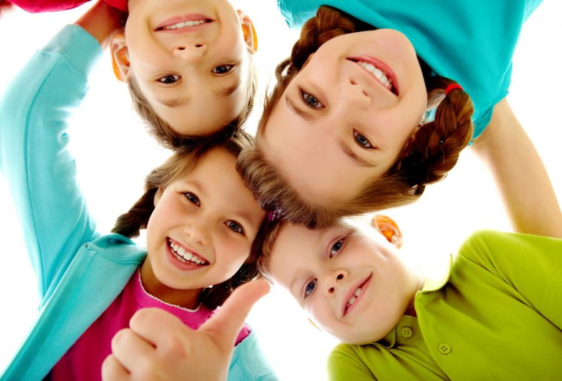
MODLITWA: Aniele Boży stróżu mój
WPROWADZENIE: Każda mama kocha swoje dziecko od chwili narodzin. Opiekuje się nim i poświęca mu wiele czasu, aby było zdrowe i szczęśliwe. Cieszy się, kiedy
dziecko jest radosne i posłuszne.

Slide 3
POCZYTAJ MI MAMO! Jak Tomek pomagał mamusi Autor: Bożena Forma
Tomek wracał z przedszkola do domu. Prawie wcale się nie odzywał. W przedszkolu pani rozmawiała z dziećmi o tym, co to znaczy być samodzielnym. Tomek potrafił pięknie złożyć swoją bluzę. Już w czasie wakacji ćwiczył to z mamusią. W przedszkolu zawsze odkładał zabawki na swoje miejsce. Ale czy tak naprawdę w domu zawsze wszystko robi sam? - Od dzisiaj będzie inaczej - postanowił. Kiedy tylko wszedł do domu równo ustawił swoje buty w przedpokoju. Poskładał ubrania, umył starannie ręce i usiadł do stołu. Podczas jedzenia wcale nie poplamił bluzy. Potem układał książki na swojej półce i pomagał mamusi w pieczeniu ciasta. Wieczorem, kiedy leżał w łóżku do pokoju weszła mamusia. Usiadła na brzegu łóżka i delikatnie pogłaskała go po głowie. - Bardzo mi dzisiaj pomogłeś. Nigdy nie myślałam, że tyle rzeczy potrafisz zrobić sam. Myślę, że zawsze mogę na ciebie liczyć. Tomkowi zrobiło się bardzo miło. - Kocham cię mamusiu. Naprawdę będę się starał.

Slide 4
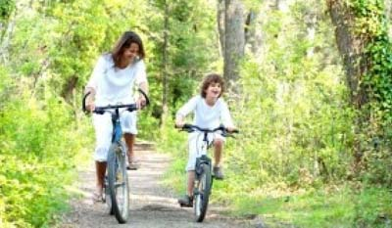
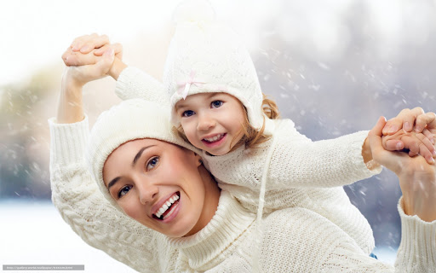
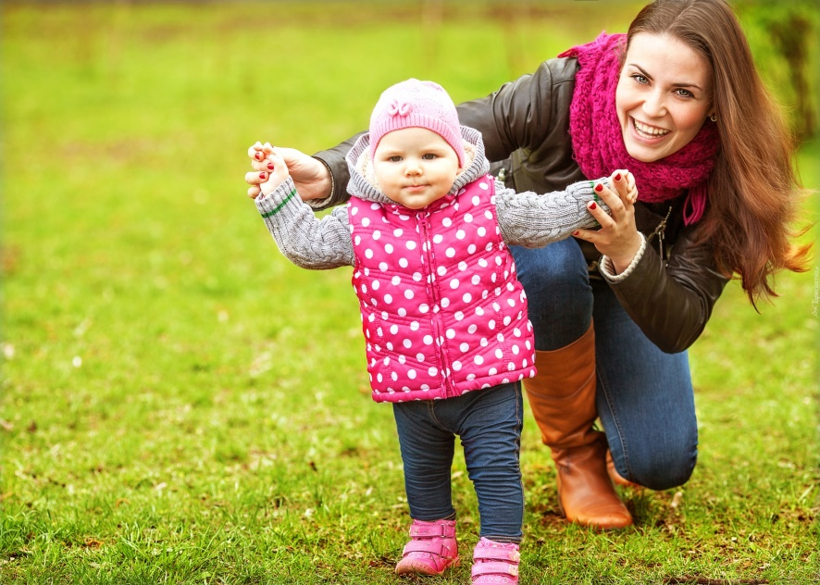

Slide 5
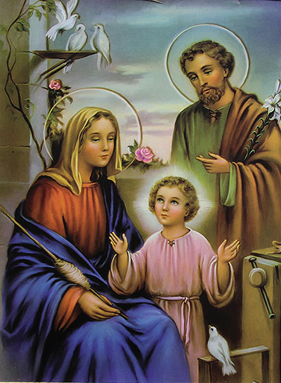
PRZEDSTAWIENIE PRAWDY
Pan Jezus także miał mamę. Mieszał z nią i św. Józefem w Nazarecie.
Posłuchajcie:
„ Potem poszedł z nimi i wrócił do Nazaretu
i był im poddany”.
Łk 2, 51

Slide 6
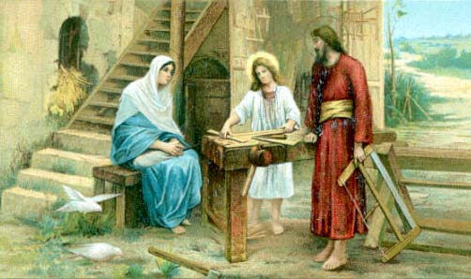
Pan Jezus w Nazarecie
Pan Jezus chętnie pomagał swojej mamie, był pracowitym i posłusznym dzieckiem. Zapewne każda mama pragnie, aby jej dziecko w swoim postępowaniu było podobne do Jezusa z Nazaretu.

Slide 8
26 maja Dzień Mamy
Wielką radość mamie przynosi uśmiech jej dziecka. Tego samego każde dziecko może życzyć swojej mamie w DNIU MATKI, który obchodzimy 26 maja

Slide 9
A teraz mamo kochana posłuchaj…
„Ważne słowo” Jest takie słowo, słowo jedno, przy którym inne słowa bledną.
Słowo - jak słonce jaśniejące, co wszystkie inne słowa gasi.
Słowo z muzyki i uśmiechu, z zapachu kwiatów i nut ptasich.
Słowo, co nigdy nie zawodzi, wierne i czułe do ostatka.
Najbliższe sercu, najpiękniejsze. jedno, jedyne słowo:
Matka!
„BUKIET” W małym bukiecie majowe kwiatki zakwitły wczoraj na Święto Matki. Majowe kwiatki wstążką związane. Niech sto lat żyją mamy kochane!

Slide 11
Mam dla Ciebie kwiaty, mamo!

Slide 12
ZASTOSOWANIE ŻYCIOWE
Pan Jezus bardzo kochał swoją matkę. Maryja była zawsze ze swoim synem. Teraz Matka Boża w niebie wstawia się do swego Syna, Pana Jezusa, by pomógł wszystkim mamom kochać i wychowywać swoje dzieci.

Slide 13
MODLITWA
Pomodlimy się za nasze mamy.
- O co poprosimy Pana Boga dla swojej mamy?
Podziękujemy Ci za to, że dałeś nam tak dobrą mamę?
- Dziękujemy Ci za to, że dałeś nam dobrą mamusię.
Wszyscy: Dziękujemy Ci Boże.

Slide 14
Zadanie dla dzieci: Wykonaj zadanie w katechizmie do tematu: Kocham mamę, tak jak Pan Jezus MARYJĘ.

Slide 15
Podziękuj rodzicom w dniu ich Święta
1. Uczyliście mnie chodzić
Uczyliście mnie mówić
Jak się zachowywać
Jak zwracać się do ludzi
2.Ja mogę na Was liczyć
Wiem, że mi pomożecie
Najlepszych mam rodziców
Na całym wielkim świecie
Ref.:
Dziękuję mamo, dziękuję tato,
Za każdą zimę, za każde lato
Dziękuję mamo, dziękuję tato,
za to, że macie dla mnie czas
Bardzo kocham Was, Bardzo kocham was!
https://www.youtube.com/watch?v=j09kDRPi3tE

Slide 16
Zaśpiewaj swojej mamie.
Złóż mamie życzenia śpiewające
Mama Królowa
https://www.youtube.com/watch?v=LSnpQYW_44I
Mama czuwa Mama wie Czego każde dziecko chce Mama kocha Mama wie najlepiej Czego mi brakuje Czego potrzebuje Mama kocha Mama wie najlepiej Nie potrzebne Mamie Brylanty, złoto i korona Ona piękna jest bez tego I Błogosławiona

Slide 17
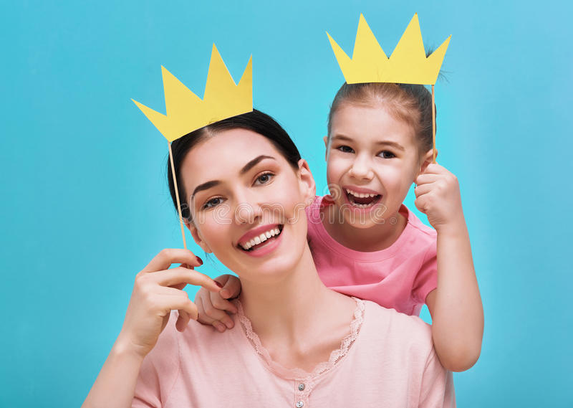
Można Ciebie namalować Można o Tobie śpiewać Bo Ty jesteś najpiękniejsza Bo Ty jesteś Królową Nieba

